Slide 1
蓝桥杯算法入门
1.1 蓝桥杯软件赛参赛规则

Slide 2
蓝桥杯软件赛
蓝桥杯全国软件和信息技术专业人才大赛（简称蓝桥杯）由工业和信息化部人才交流中心举办；
中国参赛人数最多、影响最大的大学生计算机竞赛，到2024年已举办十五届；
入选中国高等教育学会“全国普通高校大学生竞赛排行榜”榜单赛事和教育部“2022-2025学年面向中小学生的全国性竞赛活动名单”。

Slide 3
蓝桥杯与软件能力培养
程序员的核心能力：代码能力、思维和逻辑能力、算法设计能力、自主学习能力。
这正是蓝桥杯考核的能力。
蓝桥杯大赛：一项面向全国高校在校大学生的IT类学科竞赛，提升大学生创新思维，提高学生动手实践能力，为国家软件和信息技术产业输出高端人才。

Slide 4
参赛组别
（1）语言：C/C++程序设计、Java软件开发、Python程序设计。
（2）院校：研究生组、大学A组、大学B组、大学C组。
每位选手只能申请参加其中一种语言、一个院校。

Slide 5
赛程
报名时间：每年的10月-12月。
省赛：4月，分赛区比赛；省赛每个组别设置一、二、三等奖，原则上各奖项的比例为10%、20%、30%。
决赛：6月，集中比赛。
每次比赛时长4 小时，所有组别同时进行。

Slide 6
竞赛形式
采用封闭、限时方式进行。
选手机器通过局域网连接到各个考场的比赛服务器。
选手答题过程中不允许访问互联网，也不允许使用本机以外的资源（如USB连接）。
比赛系统以“服务器-浏览器”方式发放试题、回收选手答案。选手将答案提交到比赛系统中，超过比赛时间将无法提交。

Slide 7
试题形式：客观题
（1）填空。题目描述一个具有确定解的问题。要求选手对问题的解填空。不要求解题过程，不限制解题手段（可以使用任何开发语言或工具，甚至是手算），只要求填写最终的结果。最终的解是一个整数或者是一个字符串，最终的解可以使用ASCII字符表达。
（2）程序设计。题目包含明确的问题描述、输入和输出格式，以及用于解释问题的样例数据。编程大题所涉及的问题一定是有明确客观的标准来判断结果是否正确，并可以通过程序对结果进行评判。选手应当根据问题描述，编写程序来解决问题，在评测时选手的程序应当从标准输入读入数据，并将最终的结果输出到标准输出中。

Slide 8
评分
结果填空题：保证只有唯一解，选手的结果只有和解完全相同才得分，出现格式错误或有多余内容时不得分。
编程大题：评测系统将使用多个评测数据来测试程序。每个评测数据有对应的分数。选手所提交的程序将分别用每个评测数据作为输入来运行。对于某个评测数据，如果选手程序的输出与正确答案相匹配，则选手获得该评测数据的分数。

Slide 9
结果填空题
共2题，每题5分。
填空题的分值占比很低，2023年前只占总分150分的10/150，2024年占总分100分的10/100。
2023年第十四届省赛，绝大部分填空题都需要编程才能求解，仅仅靠手算是不够的。2024年第十五届省赛，填空题比上一年简单了一点。
填空题的难度，一般比较简单，有时很难。

Slide 10
填空题：简单例子
2022年第十三届蓝桥杯省赛C/C++大学B组【lanqiaoOJ 2095】
试题A：九进制转十进制
问题描述：九进制正整数(2022) 转换成十进制等于多少？

Slide 11
填空题：简单例子
https://www.lanqiao.cn/-学习-题库-题目编号-2095-开始挑战
https://www.lanqiao.cn/problems/2095/learning/
#include <iostream>
using namespace std;
int main()
{
// 请在此输入您的代码
cout <<1478;
return 0;
}
import os
import sys
# 请在此输入您的代码
print("1478")
import java.util.Scanner;
// 1:无需package
// 2: 类名必须Main, 不可修改
public class Main {
public static void main(String[] args) {
Scanner scan = new Scanner(System.in);
//在此输入您的代码...
System.out.println("1478");
scan.close();
}
}

Slide 12
填空题：难题例子
2022年第十三届C/C++大学A组试题B 灭鼠先锋 【lanqiaoOJ 2061】
问题描述：灭鼠先锋是一个老少咸宜的棋盘小游戏，由两人参与，轮流操作。
灭鼠先锋的棋盘有各种规格，本题中游戏在两行四列的棋盘上进行。游戏的规则为：两人轮流操作，每次可选择在棋盘的一个空位上放置一个棋子，或在同一行的连续两个空位上各放置一个棋子，放下棋子后使棋盘放满的一方输掉游戏。
小蓝和小乔一起玩游戏，小蓝先手，小乔后手。小蓝可以放置棋子的方法
很多，通过旋转和翻转可以对应如下四种情况：
XOOO XXOO OXOO OXXO
OOOO OOOO OOOO OOOO
其中O表示棋盘上的一个方格为空，X表示该方格已经放置了棋子。
请问，对于以上四种情况，如果小蓝和小乔都是按照对自己最优的策略来玩游戏，小蓝是否能获胜。如果获胜，请用V表示，否则用L表示。请将四种情况的胜负结果按顺序连接在一起提交。

Slide 13
解析：一道博弈论题目，用DFS编程实现，即使是高手，也需要20分钟左右。因为数据较小，也可以手算分析，不过难度仍然较大。
 | x | x
1 |  | 2 | 1
手算：前三种无论怎么走都是输，第四种赢的走法是，小蓝第一次走1，小乔走2必输，只能走1，小蓝第二次走1，小乔必输，所以最后结果是：LLLV

Slide 14
#include <iostream>
#include <algorithm>
#include <unordered_map>
using namespace std;
// 用于记录当前状态是否被搜索过
unordered_map<string, bool> m;
bool check(string s) {
return count(s.begin(), s.end(), '0') == 1;
}
bool dfs(string s) {
if (m.count(s))
return m[s];
if (check(s))
return m[s] = false;
// 模拟下一步是一颗棋子
for (int i = 0; i < 8; ++i) {
if (s[i] == '0') {
string tmp = s;
tmp[i] = 'X';
// 如果下一步是必败的，那么我们这步必胜
if (!dfs(tmp))
return m[s] = 1;
}
}
// 模拟下一步是二颗棋子
for (int i = 0; i < 2; ++i) {
for (int j = 0; j < 3; ++j) {
int k = i * 4 + j;
if (s[k] == '0' && s[k + 1] == '0') {
string tmp = s;
tmp[k] = tmp[k + 1] = 'X';
if (!dfs(tmp))
return m[s] = 1;
}
}
}
// 运行到此，这说明不存在下一步是必败的情况，所有我们这一步输了
return m[s] = false;
}
int main() {
string s[4] = {"X0000000", "XX000000", "0X000000", "0XX00000"};
for (auto i: s) {
cout << (dfs(i)? 'L': 'V');
}
return 0;
}

Slide 15
程序设计题
2023年之前，共8题，分值分别为：10、10、15、15、20、20、25、25。总分140。
2024年，共6题，分值分别为：10、10、15、15、20、20。总分90。
每道题有时间限制、空间限制。

Slide 16
程序设计题：简单例子
2023年第十四届蓝桥杯省赛C/C++大学C组试题E：翻转【lanqiaoOJ 3520】
时间限制: 1.0s 内存限制: 256.0MB 本题总分：15分
问题描述：小蓝用黑白棋的n个棋子排成了一行，他在脑海里想象出了一个长度为n的01串T，他发现如果把黑棋当做1，白棋当做0，这一行棋子也是一个长度为n的01串S。
小蓝决定，如果在S中发现一个棋子和它两边的棋子都不一样，就可以将其翻转变成另一个颜色。也就是说，如果S中存在子串101或者010，就可以选择将其分别变为111和 000，这样的操作可以无限重复。
小蓝想知道最少翻转多少次可以把S变成和T一模一样。
输入：输入包含多组数据。输入的第一行包含一个正整数D表示数据组数。后面2D行每行包含一个01串，每两行为一组数据，第2i − 1行为第i组数据的 T_{i}，第2i行为第i组数据的S_{i}，S_{i}和T_{i}长度均为n_{i}。
输出：对于每组数据，输出一行包含一个整数，表示答案，如果答案不存在请输出−1。

Slide 17
题解：一道思维题。
什么时候无解？如果第一个或最后一个棋子不同，无解。因为第一个和最后一个棋子不能翻转。
每颗能翻动的棋子，只能翻一次，因为翻过之后，它和相邻棋子一样，不能再翻了。
要使S和T最终一样，那么每个不同的棋子都要翻一次。
一种简单且正确的方法是从左到右枚举，从S的第2颗棋子开始，与T比较，如果不同，就尝试翻动。如果能翻成一样，就继续翻，如果不能翻成一样，就无解。

Slide 18
#include <bits/stdc++.h>
using namespace std;
char s[1000010], t[1000010];
int main(){
int D;
scanf("%d", &D);
while(D--){
scanf("%s", s+1);
scanf("%s", t+1);
int n = strlen(s+1);
if(s[1]!=t[1] || s[n]!=t[n]){ puts("-1"); continue; }
int ans = 0;
for(int i=2; i<n; i++)
if(s[i] != t[i]){
if(t[i]!=t[i-1] && t[i]!=t[i+1]){ //中间棋子和两边不同
t[i] = t[i+1];
ans++;
}
else { ans = -1; break; }
}
printf("%d\n", ans);
}
return 0;
}

Slide 19
程序设计题：难题例子
2023年第十四届蓝桥杯省赛C/C++大学A组试题J：翻转硬币 【lanqiaoOJ 3509】
时间限制: 3.0s 内存限制: 256.0MB 本题总分：25分
问题描述：给定n个按顺序摆好的硬币，一开始只有第1个硬币朝下，其他硬币均朝上。你每次操作可以选择任何一个整数i并将所有满足j mod i = 0的位置j的硬币翻转。求最少需要多少次操作可以让所有硬币都朝上。
输入：输入一行包含一个整数n。
输出：输出一行包含一个整数，表示答案。

Slide 20
2
2
1
3
2
1
√
√
√
2
2
2
1
4
3
2
1
√
√
√
2
2
2
2
1
5
4
3
2
1
√
√
√
√
4
2
2
2
2
1
6
5
4
3
2
1
√
√
√
√
√
2
4
2
2
2
2
1
7
6
5
4
3
2
1
√
√
√
√
√
√
2
1
2
1
√
√
1
1
√

Slide 21
题解：
题目的描述很简单，但是如何求解让人摸不着头脑。
这一题100%的正解是杜教筛，属于高级知识点，在任何算法竞赛中都是难题。
即使能做，蓝桥杯只给4小时比赛时间，做到这一题时估计也没有时间了。

Slide 22
//50%的解
#include <iostream>
using namespace std;
int a[50000000];//0朝上 1朝下
int main()
{
int n,ans=0;
cin>>n;
a[1]=1;//第1个硬币朝下
for(int i=1;i<=n;i++)
{
if(a[i]==0) continue;//硬币i朝上 跳过
ans++;//硬币i朝下 翻转1次
for(int j=i;j<=n;j+=i)
a[j]=a[j]^1;//硬币i的所有倍数j都翻转
}
cout<<ans;
return 0;
}

Slide 23
//100%的解
//https://blog.csdn.net/qq_40485202/article/details/137413077?spm=1001.2014.3001.5502
#include<bits/stdc++.h>
using namespace std;
const int N=1e7;
long long ans=0,n;
bool vis[N];
vector<int> prime;//存储质数的容器
int f_mu[N],sum_mu[N];//莫比乌斯函数的值，莫比乌斯函数的前缀和
unordered_map<int,int> sum_mu_long;//莫比乌斯函数的前缀和，当n超过数组的存储范围时用map存储
void findprime()//寻找质数，主要是计算莫比乌斯函数的值和前缀和
{
f_mu[1]=1;
sum_mu[1]=1;//设定u(1)的初始值和前缀和
for(int i=2;i<=n&&i<N;i++)
{
if(vis[i]==0)//未被筛过
{
prime.push_back(i);//存入质数
f_mu[i]=-1;//质数的莫比乌斯函数为1
}
for(int j=0;j<prime.size()&&i*prime[j]<=n&&i*prime[j]<N;j++)//遍历质数
{
vis[i*prime[j]]=1;//标记为合数
if(i%prime[j]==0)
{
f_mu[i*prime[j]]=0;//包含平方因子
break;
}
f_mu[i*prime[j]]=-f_mu[i];//不包含平方因子，质因子个数奇偶性改变
}
sum_mu[i]=f_mu[i]+sum_mu[i-1];//前缀和递推
}
}
int SumMu(int x)//求莫比乌斯函数的前缀和
{
if(x<N) return sum_mu[x];
if(sum_mu_long.count(x)) return sum_mu_long[x];
int sum=1;
for(long long l=2,r;l<=x;l=r+1)
{
r=x/(x/l);//整除分块
sum-=SumMu(x/l)*(r-l+1);//杜教筛的递推公式
}
return sum_mu_long[x]=sum;
}
int main()
{
cin>>n;
findprime();
for(long long l=1,r;l*l<=n;l=r+1)
{
r=sqrt(n/(n/(l*l)));//整除分块
ans+=(SumMu(r)-SumMu(l-1))*(n/(l*l));
}
cout<<ans;
return 0;
}

Slide 24
判题方法 (重点讲)
填空题：如果你填的空和答案完全一样，得5分；如果有一点点不同，得0分。
程序设计题：每道编程题有10个测试，通过多少测试，就能得多少比例的分数。例如一道20分的题目，有10个测试，通过3个，得6分。

Slide 25
判题步骤
（1）判题系统准备好每道题的测试数据，包括输入data.in和对应的输出data.out；共10组测试。
（2）运行你的代码，读入输入数据data.in，产生输出my.out；
（3）如果超出限定时间，代码还没运行结束，判错；
（4）在限定时间内运行出结果，对比data.out和my.out，如果完全一样，判为正确，否则就判错。

Slide 26
得分和测试数据的关系
2022年第十三届蓝桥杯省赛C/C++大学A组试题C：求和【lanqiaoOJ 2080】
时间限制：1s 内存限制: 256MB 本题总分：10分
问题描述：给定n个整数a₁,a₂,…,a_{n}，求他们两两相乘再相加的和，即：
S = a₁•a₂ + a₁•a₃ + ... + a₁•a_{n} + a₂•a₃ + ... + a_{n-2}•a_{n-1} + a_{n-2}•a_{n} + a_{n-1}•a_{n}
输入：第一行包含一个整数n，第二行包含n个整数a₁,a₂,…,a_{n}。
输出：输出一个整数S，表示所求的和。使用合适的数据类型进行运算。
评测用例规模与约定：对于30%的数据，1 ≤ n ≤ 1000，1 ≤ a_{i} ≤100。对于所有评测用例，1 ≤ n ≤ 200000，1 ≤ a_{i} ≤ 1000。

Slide 27
代码1：30%得分
#include<stdio.h>
int a[200010];
int main(){
int n;
scanf("%d",&n);
for(int i=1;i<=n;i++)
scanf("%d",&a[i]); //输入n个数
int s = 0;
for(int i=1;i<=n-1;i++) //按公式求和
for(int j=i+1;j<=n;j++)
s += a[i]*a[j];
printf("%d",s);
return 0;
}
直接按题目给的公式算，用两个for循环实现。
称为模拟，就是模拟题目的要求，简单直接地编码。

Slide 28
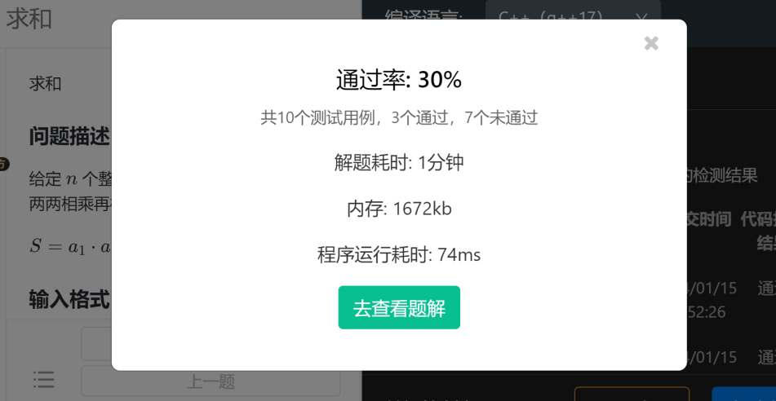
蓝桥杯网站的判题结果

Slide 29
代码1：30%得分
只能通过30%的测试。因为它的计算量太大，超过了题目要求的“时间限制：1秒”。为什么？
分析代码的计算量，就是它花的时间。
普通计算机一秒能计算5000万次。
代码2层for循环，循环次数：
n−1 + n−2 + . . . + 1 ≈ n² / 2 。
对于30%的测试，n = 1000，循环次数1000²/2 = 50000。计算时间远远小于题目的时间限制1s，能够通过测试。
对于100%的测试，n = 200000，循环次数200000²/2 = 2×10¹⁰。计算时间远大于题目的时间限制1s，超时了不能通过测试。
#include<stdio.h>
int a[200010];
int main(){
int n;
scanf("%d",&n);
for(int i=1;i<=n;i++)
scanf("%d",&a[i]); //输入n个数
int s = 0;
for(int i=1;i<=n-1;i++) //按公式求和
for(int j=i+1;j<=n;j++)
s += a[i]*a[j];
printf("%d",s);
return 0;
}

Slide 30
代码2：60%得分
int s=0 修改为long long s=0
printf("%d",s)修改为printf("%lld",s)
#include<stdio.h>
int a[200010];
int main(){
int n;
scanf("%d",&n);
for(int i=1;i<=n;i++)
scanf("%d",&a[i]); //输入n个数
long long s = 0;
for(int i=1;i<=n-1;i++) //按公式求和
for(int j=i+1;j<=n;j++)
s += a[i]*a[j];
printf("%lld",s);
return 0;
}

Slide 31
代码3：100%得分
#include<stdio.h>
int a[200010];
long long sum[200010]; //前缀和数组
int main(){
int n;
scanf("%d", &n);
for(int i=1; i<=n; i++) {
scanf("%d", &a[i]);
sum[i] = sum[i-1]+a[i];
}
long long s=0;
for(int i=1; i<=n; i++)
s += a[i]*(sum[n]-sum[i]);
printf("%lld\n", s);
return 0;
}
本题的正解是“前缀和”。
代码的计算量：分别有2个for循环，每个for循环n次， n = 200000，远小于1秒的5000万次，顺利通过测试。

Slide 32
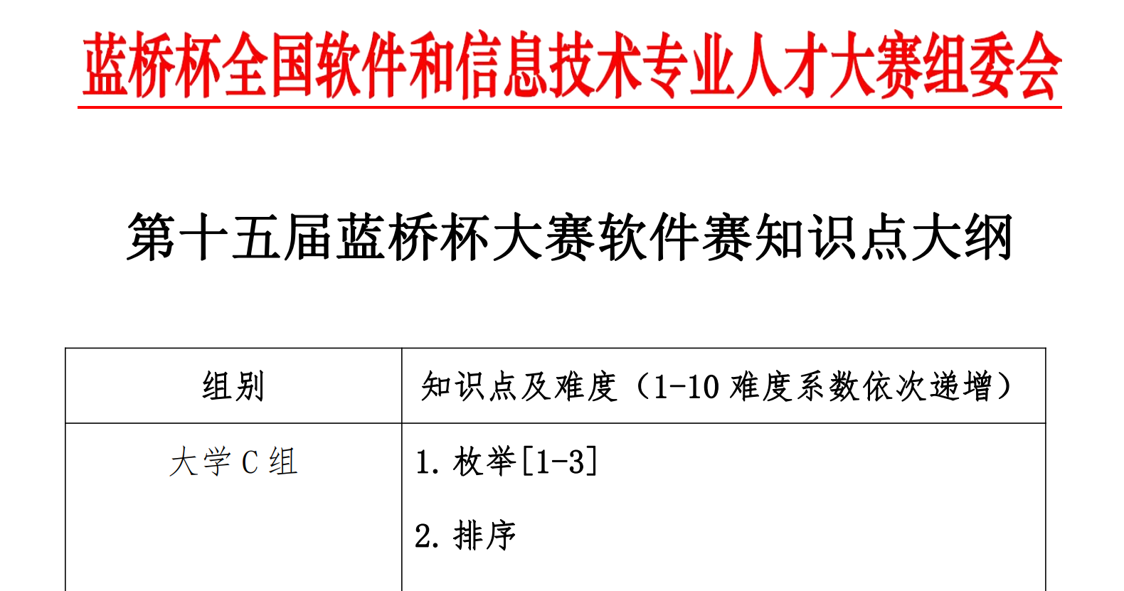
蓝桥杯官网2023年12月发布大纲

Slide 33
大学C组 | 枚举 排序：冒泡排序、选择排序、插入排序 搜索：BFS、DFS 贪心；模拟；前缀和；二分 DP：普通一维问题 高精度 数据结构：栈、队列、链表、二叉树 数学

Slide 34
大学B组 | 排序：归并排序、快速排序、桶排序、堆排序、基数排序 搜索：剪枝、双向BFS、记忆化搜索、迭代加深搜索、启发式搜索 DP：背包DP、树形DP、状压DP、数位DP、DP的常见优化 字符串：哈希、kmp、manacher 图论：欧拉回路、最小生成树、单源最短路及差分约束系统、拓扑排序、二分图匹配、图的连通性问题（割点、桥、强连通分量）、DFS序、最近共同祖先 数学：排列组合、二项式定理、容斥原理、模意义下的逆元、矩阵运算、高斯消元 数据结构：ST表、堆、树状数组、线段树、Trie树、并查集、平衡树 计算几何（基础计算和基本位置关系判定）；概率论；博弈论

Slide 35
大学A组 | 字符串：AC自动机、拓展kmp、后缀数组、后缀自动机、回文自动机 图论：网络流、一般图匹配 数学：生成函数、莫比乌斯反演、快速傅里叶变换 数据结构：树链剖分、二维/动态开点线段树、平衡树、可持久化数据结构、树套树、动态树

Slide 36
杂题
杂题：不能归类为某个经典算法或数据结构的题目。
杂题的代码也是有算法的，只是很难归类。
杂题的求解不能或不需要套用现成的算法和数据结构，理论上只要学过编程语言就能做，考核思维、逻辑、编码能力。
杂题：模拟、构造、思维、找规律
纯粹的杂题，不需要用什么算法。尽量得满分。
很多题的100%得分需要算法，30%得分可以用杂题的做法来做。
由于蓝桥杯只有4小时比赛时间，往往来不及得到100%的分数，此时可以用简单的方法得30%的分数。

Slide 37
一些扩展内容
1. 程序设计竞赛的大学规划之路
  蓝桥、天梯（团体赛）（选拨标准）
  省赛、四省赛、ICPC/CCPC区域赛
2. 程序设计竞赛快速进阶之路
  无他，惟手熟尔。
  训练量是王道，
3. 复杂度分析

Slide 38
大一：入门、初级阶段
大一上：熟悉语言，最好从C/C++开始。做一些简单的中文题并开始准备蓝桥杯。进一步熟悉编程语言、学习如何在OJ上做题、掌握输入输出的用法、积累代码量。
大一上~下学期：做一些入门题，例如搜索、数学、贪心、简单动态规划等。
大一下：第1次参加蓝桥杯。
大一暑假：参加集训，学习数据结构、深入掌握STL、各种专题入门，熟悉一起训练的队友。

Slide 39
大二：中级、高级
大二上：深入各类专题学习，并制定一年的计划，牢固掌握各种算法知识点。参加ICPC区域赛。
大二下：第2次参加蓝桥杯。最好得省一等奖并进入国赛。
大二暑假：组队参加网络赛和模拟赛。

Slide 40
大三、大四：杰出
大三上：参加ICPC并获奖。
大三、大四：开始难题、综合题的学习，成为“编码大师”，得蓝桥杯国赛一等奖和ICPC、CCPC的金牌、银牌。

Slide 41
初学者的进步
初学者经过至少半年的学习后，如果能做出难度值1~3的题目，已经难能可贵，是同伴中的佼佼者了。
初学者也能做中高级的题目。根据蓝桥杯的赛制，一道题可以得部分分数，而大多数中高级题目，可以用简单方法、简单知识点得10%~30%的分数。这些知识点几乎是必考：
（1）杂题。不需要算法和数据结构，只需要逻辑、推理的题目，难度可难可易。考察思维能力和编码能力，只能通过大量做题来提高。
（2）BFS搜索和DFS搜索，也就是暴力搜索。这是非常基本的算法，是基础中的基础。
（3）动态规划。线性DP，以及一些DP应用，例如状态压缩DP、树形DP等。
（4）简单数学。简单数论、几何题、简单概率论。
（5）简单的字符串处理、输入输出。
（6）基本算法，例如排序、排列、二分、前缀和、贪心。
（7）基本数据结构。队列、栈、链表、二叉树等。

Slide 42
快速进步的技巧或方法?
（1）刷题，也就是大量做编程题。
这是最重要的一条，得奖与否，全靠刷题！
算法竞赛是理论和实践的结合。只看书学理论，做题不够，就是纸上谈兵。
平时的学习中，看书看资料学知识点约占5%的时间，做题和思考占95%的时间。

Slide 43
（2）熟练使用键盘，打字越快越好。手指有机械记忆，要做到绝对的盲打，脑海中想到什么代码，手指立刻能打出来。对于程序员来说，还要特别练习数字和标点符号，因为代码中有大量的“0123456789~!@#%^&*()-={}[]|\;,.<>?/” 。
（3）精通编程语言。在做题时注意积累编程经验，争取每天收获10多个编程小经验。半年后能做到一次写对长度大于20行的代码，没有语法和逻辑错误。
（4）做题时勤做算法分析。一道题可能有多种解题方案，这些方案各有优劣，通过算法分析，选择合适的方案。
（5）和队友一起学习。找到志同道合、积极努力的队友，一起看知识点、一起做题、互相检查代码、构造测试，使进步速度增加一倍。

Slide 44
复杂度分析
程序运行时需要的资源有两种
  时间：程序运行需要的时间。
  空间：程序运行需要的存储空间。
    资源是有限的
程序必须在限定的时间和空间内运行结束。
问题的“有效”解决，不仅在于能否得到正确答案，更重要的是能在合理的时间和空间内给出答案。

Slide 45
算法的定义
算法：对特定问题求解步骤的一种描述，是指令的有限序列。有5个特征：
(1)输入：一个算法有零个或多个输入。
(2)输出：一个算法有一个或多个输出。
(3)有穷性：一个算法必须在执行有穷步之后结束，且每一步都在有穷时间内完成。
(4)确定性：算法中的每一条指令必须有确切的含义，对于相同的输入只能得到相同的输出。
(5)可行性：算法描述的操作可以通过已经实现的基本操作执行有限次来实现。

Slide 46
复杂度和大O记号
O(1) 计算时间是一个常数，和问题的规模n无关。
  用公式计算时，一次计算的复杂度就是O(1)，例如hash算法。
  在矩阵A[M][N]中查找i行j列的元素，只需要一次访问A[i][j] 。
O(logn) 计算时间是对数。
  以2为底的对数，每一步计算后，问题的规模减小一倍。例如在一个长度为n的有序数列中查找某个数，用折半查找的方法，只需要logn次就能找到。
O(n) 计算时间随规模n线性增长。
  在很多情况下，这是算法能达到的最优复杂度，因为对输入的n个数，程序一般需要处理所有的数，即计算n次。例如查找一个无序数列中的某个数，可能需要检查所有的数。

Slide 47
O(nlogn) 算法可能达到的最优复杂度。
  快速排序。
O(n²) 一个两重循环的算法，复杂度是O(n²)。
  冒泡排序。
O(n³)、O(n⁴)等等。
O(2^{n}) 一般对应集合问题。
  例如一个集合中有n个数，要求输出它的所有子集。
O(n!) 在排列问题中，如果要求输出所有的排列，复杂度是O(n!)

Slide 48
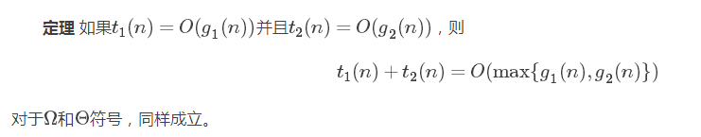
算法的整体效率是由具有较大增长次数的部分所决定的，即效率较差的部分决定。

Slide 49
时间复杂度 推荐范围
N 300000
NlogN 50000
N^2 500
N^3 70
N! 9
10ms限制下PAT测试环境中的测试结果，仅供参考。

Slide 50
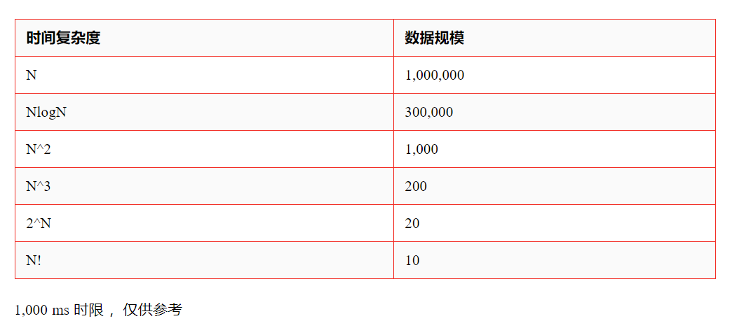

Slide 51
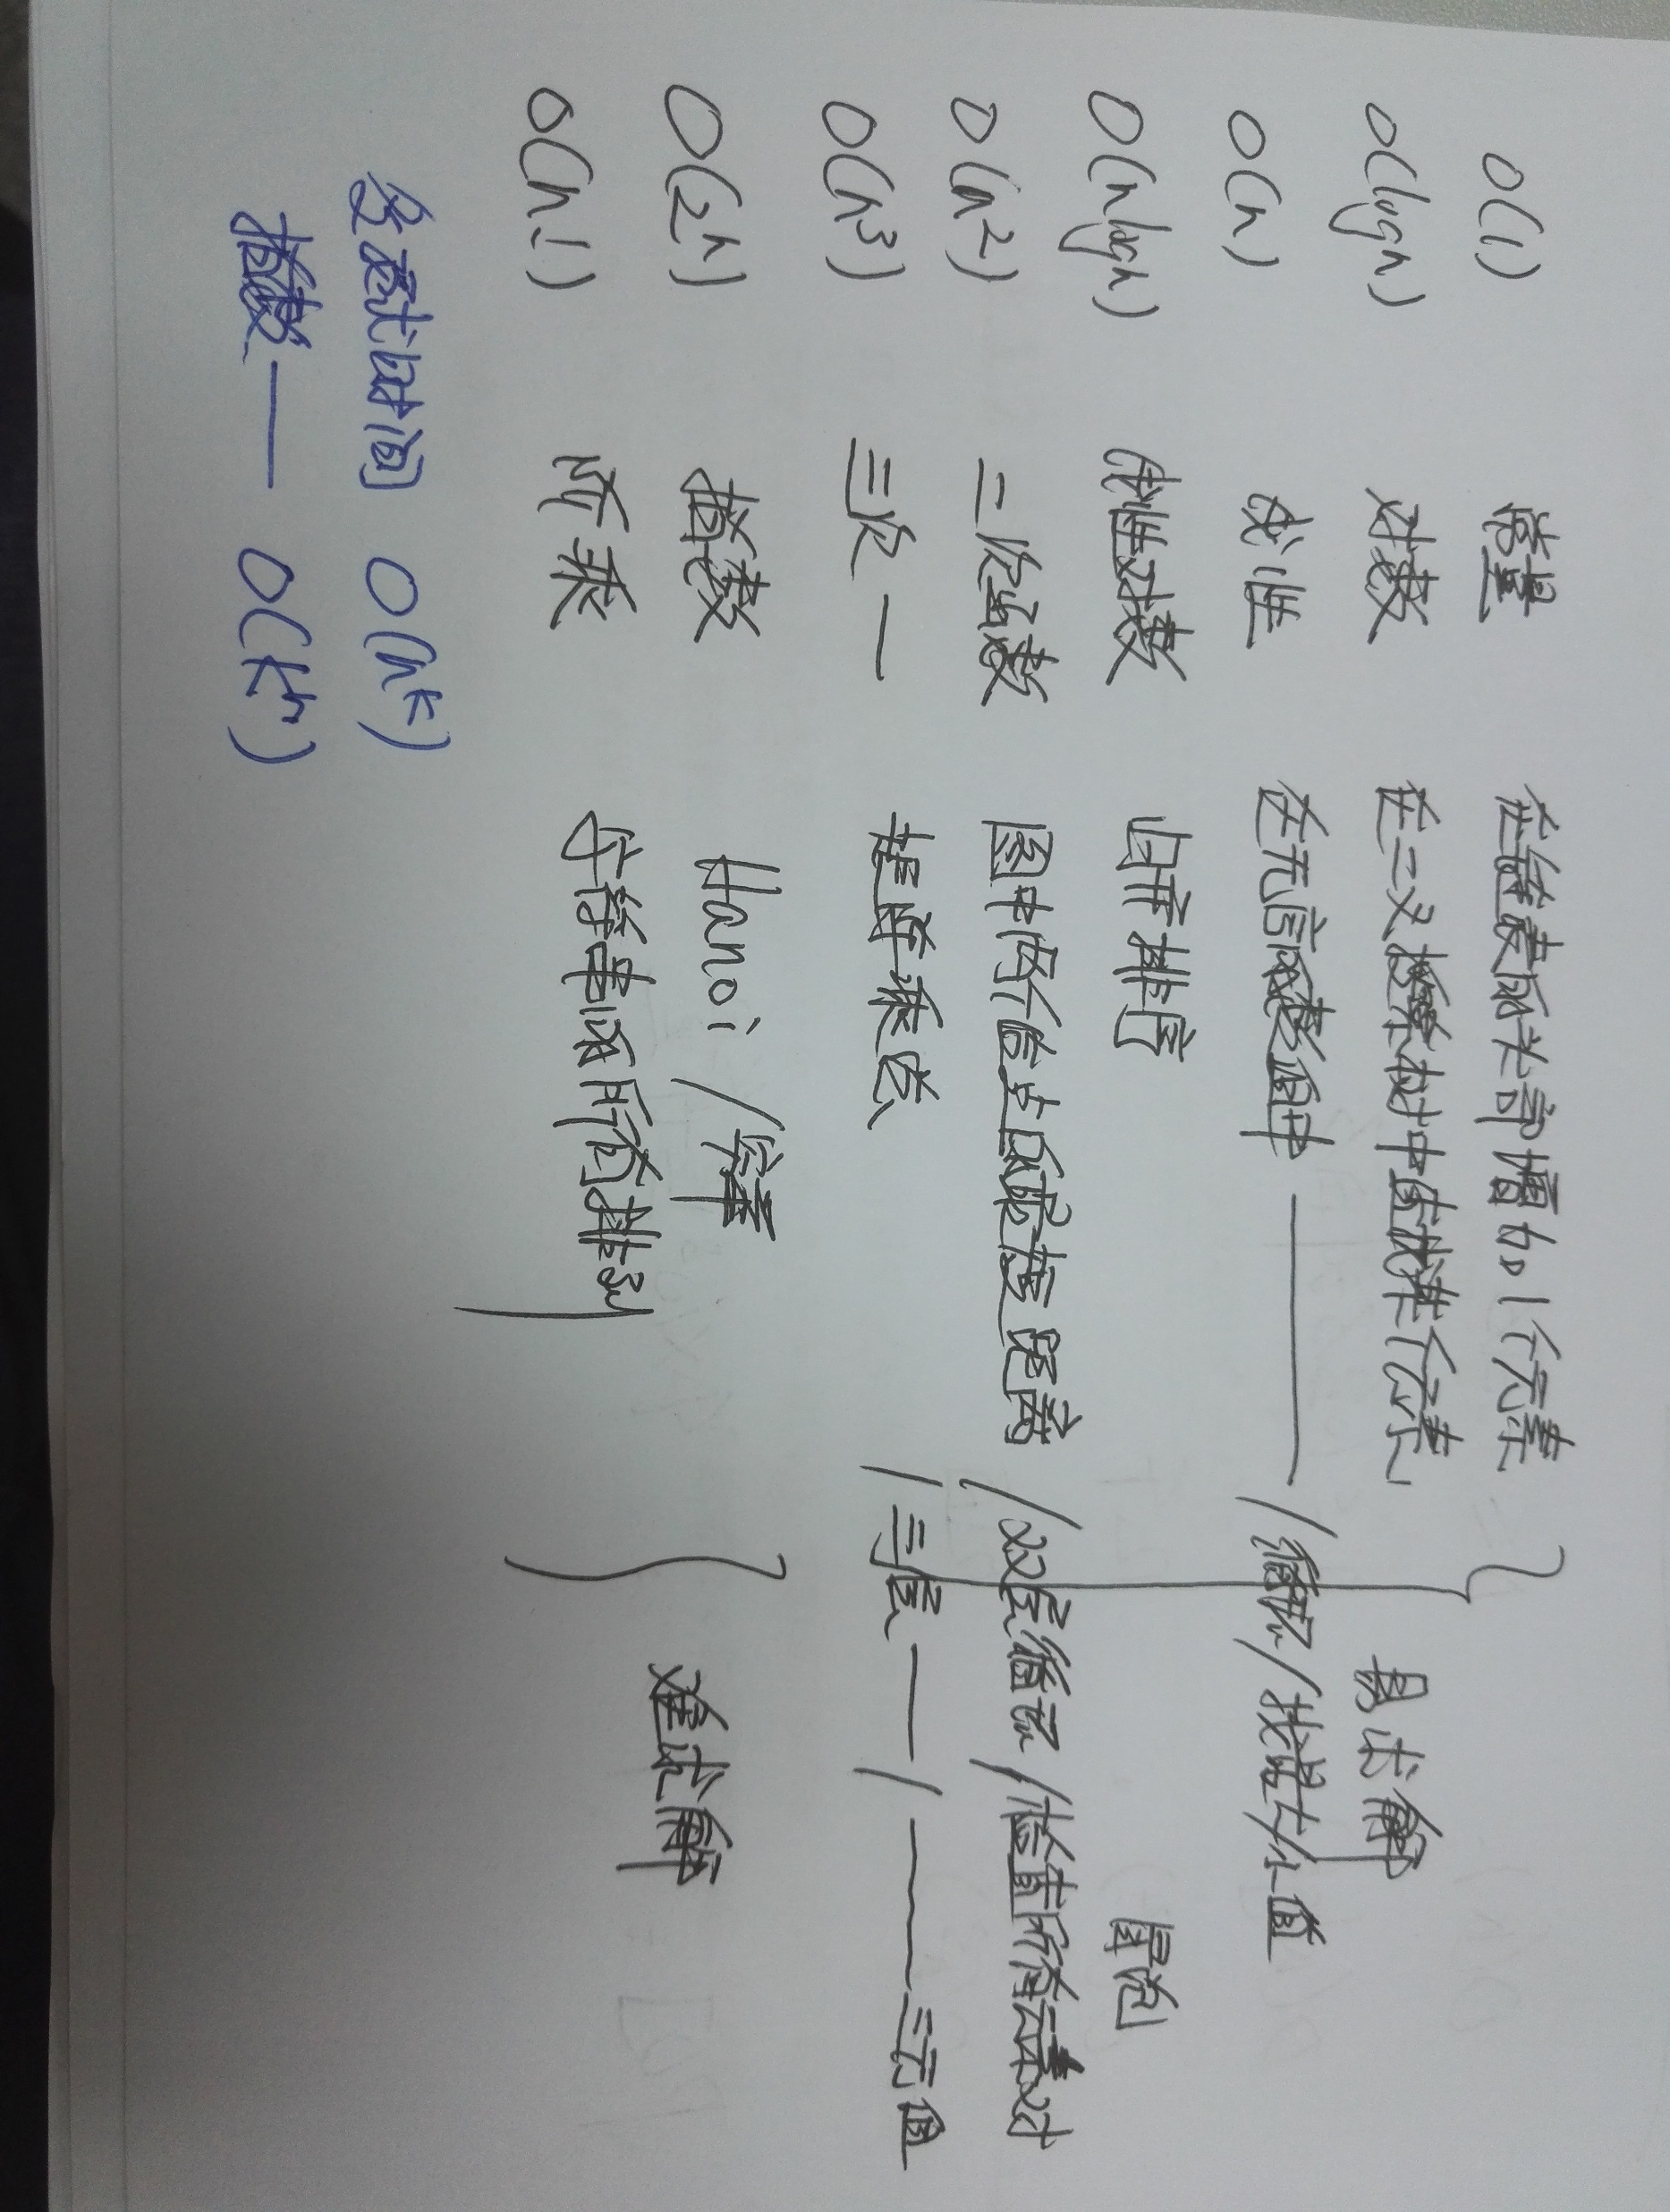

Slide 52
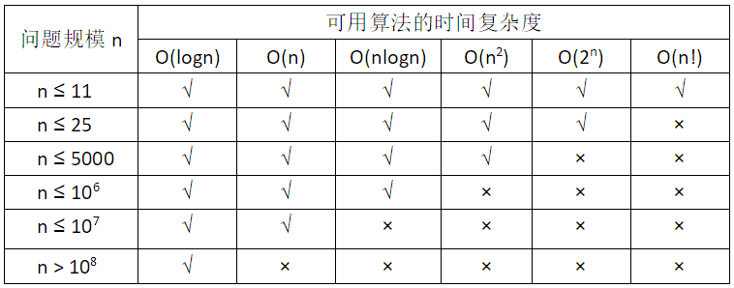
问题规模和可用算法
在看到题目给定的数值范围后，能够大致推测出本题的时间复杂度。

Slide 53
降低时间复杂度的经典问题
抽签问题
  优化：如果去掉循环，提前排序，打表
最常见的是素数打表

Slide 54
例1：Ugly Numbers http://poj.org/problem?id=1338
Time Limit: 1000MS Memory Limit: 10000K
Description Ugly numbers are numbers whose only prime factors are 2, 3 or 5. The sequence 1, 2, 3, 4, 5, 6, 8, 9, 10, 12, ... shows the first 10 ugly numbers.
By convention, 1 is included.
Given the integer n, write a program to find and print the n'th ugly number.
Input Each line of the input contains a postisive integer n (n <= 1500). Input is terminated by a line with n=0.
Output For each line, output the n’th ugly number. Don’t deal with the line with n=0.

Slide 55
Sample Input
1
2
9
0
Sample Output
1
2
10

Slide 56
在不考虑任何约束的情况下，请用三种方法求解。
比较自己的三种方法。

